Slide 1
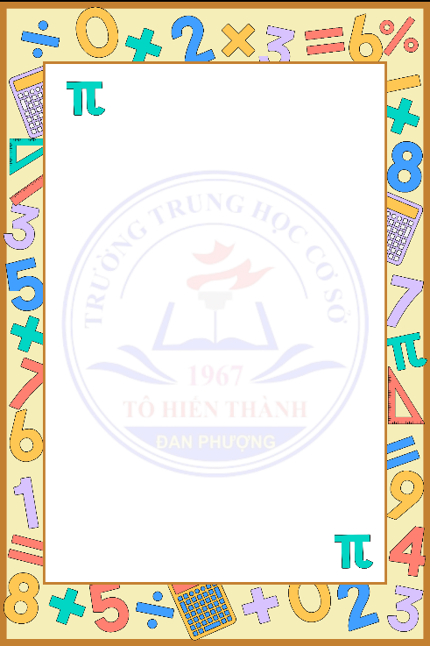
Nếu một đường thẳng song song với một cạnh của tam giác và cắt hai cạnh còn lại của nó thì nó định ra trên hai cạnh đó ……………….
những đoạn thẳng tương ứng tỉ lệ
Theo định lí Thales thì
Theo định lí Thales thì
Theo hệ quả định lí Thales thì

Slide 2
Theo hệ quả định lí Thales ta có:
Đường trung bình của tam giác là đoạn thẳng….
Một tam giác có mấy đường trung bình ?
nối trung điểm hai cạnh của tam giác đó.
Tính chất của đường trung bình tam giác thì……
song song với cạnh thứ ba và bằng nửa cạnh đó.
3

Slide 3
Đường thẳng đi qua trung điểm một cạnh của tam giác và song song với cạnh thứ hai thì …
đi qua trung điểm cạnh thứ ba.
Điền và chỗ chấm
Trong tam giác, đường phân giác của một góc góc chia cạnh đối diện thành…
hai đoạn thẳng tỉ lệ với hai cạnh kề hai đoạn ấy.
Đường thẳng AD là tia phân giác của góc BAC thì:

Slide 4
Nếu
thì
Nếu
và
thì ………
Nếu một đường thẳng cắt hai cạnh của một tam giác và song song với cạnh thứ ba thì……
nó tạo thành một tam giác mới đồng dạng với tam giác đã cho.
Nếu ba cạnh của tam giác này tỉ lệ với ba cạnh của tam giác kia thì hai tam giác đó đồng dạng với nhau
Phát biểu trường hợp đồng dạng thứ nhất của tam giác
Trường hợp đồng dạng thứ nhất của tam giác là gì?

Slide 5
Trường hợp đồng dạng thứ hai của tam giác là:
cạnh – góc – cạnh
cạnh – cạnh – cạnh
Nếu hai cạnh của tam giác này tỉ lệ với hai cạnh của tam giác kia và hai góc tạo bởi các cặp cạnh đó bằng nhau thì hai tam giác đó đồng dạng.
Phát biểu trường hợp đồng dạng thứ hai của tam giác
Phát biểu trường hợp đồng dạng thứ nhất của tam giác vuông
Nếu cạnh huyền và một cạnh góc vuông của tam giác vuông này tỉ lệ với cạnh huyền và một cạnh góc vuông của tam giác vuông kia thì hai tam giác vuông đó đồng dạng.
Nếu 2 cạnh góc vuông của tam giác vuông này tỉ lệ với 2 cạnh góc vuông của tam giác vuông kia thì 2 tam giác vuông đó đồng dạng.
Phát biểu trường hợp đồng dạng thứ hai của tam giác vuông

Slide 6
Trường hợp đồng dạng thứ ba của tam giác là gì?
Phát biểu trường hợp đồng dạng thứ ba của tam giác
góc – góc
Nếu hai góc của tam giác này lần lượt bằng hai góc của tam giác kia thì hai tam giác đó đồng dạng
Nếu tam giác vuông này có một góc nhọn bằng góc nhọn của tam giác vuông kia thì hai tam giác vuông đó đồng dạng với nhau
Phát biểu trường hợp đồng dạng thứ ba của tam giác vuông

Slide 7

Chăm học thành tài
Miệt mài thành giỏi!
Chăm học thành tài
Miệt mài thành giỏi!
Chăm học thành tài
Miệt mài thành giỏi!
Chăm học thành tài
Miệt mài thành giỏi!
Chăm học thành tài
Miệt mài thành giỏi!
Chăm học thành tài
Miệt mài thành giỏi!
Chăm học thành tài
Miệt mài thành giỏi!
Chăm học thành tài
Miệt mài thành giỏi!
Chăm học thành tài
Miệt mài thành giỏi!

Slide 8
Chăm học thành tài
Miệt mài thành giỏi!
Chăm học thành tài
Miệt mài thành giỏi!
Chăm học thành tài
Miệt mài thành giỏi!
Chăm học thành tài
Miệt mài thành giỏi!
Chăm học thành tài
Miệt mài thành giỏi!
Chăm học thành tài
Miệt mài thành giỏi!
Chăm học thành tài
Miệt mài thành giỏi!
Chăm học thành tài
Miệt mài thành giỏi!
Chăm học thành tài
Miệt mài thành giỏi!

Slide 9
Chăm học thành tài
Miệt mài thành giỏi!
Chăm học thành tài
Miệt mài thành giỏi!
Chăm học thành tài
Miệt mài thành giỏi!
Chăm học thành tài
Miệt mài thành giỏi!
Chăm học thành tài
Miệt mài thành giỏi!
Chăm học thành tài
Miệt mài thành giỏi!
Chăm học thành tài
Miệt mài thành giỏi!
Chăm học thành tài
Miệt mài thành giỏi!
Chăm học thành tài
Miệt mài thành giỏi!

Slide 10
Chăm học thành tài
Miệt mài thành giỏi!
Chăm học thành tài
Miệt mài thành giỏi!
Chăm học thành tài
Miệt mài thành giỏi!
Chăm học thành tài
Miệt mài thành giỏi!
Chăm học thành tài
Miệt mài thành giỏi!
Chăm học thành tài
Miệt mài thành giỏi!
Chăm học thành tài
Miệt mài thành giỏi!
Chăm học thành tài
Miệt mài thành giỏi!
Chăm học thành tài
Miệt mài thành giỏi!

Slide 11
Chăm học thành tài
Miệt mài thành giỏi!
Chăm học thành tài
Miệt mài thành giỏi!
Chăm học thành tài
Miệt mài thành giỏi!
Chăm học thành tài
Miệt mài thành giỏi!
Chăm học thành tài
Miệt mài thành giỏi!
Chăm học thành tài
Miệt mài thành giỏi!
Chăm học thành tài
Miệt mài thành giỏi!
Chăm học thành tài
Miệt mài thành giỏi!
Chăm học thành tài
Miệt mài thành giỏi!

Slide 12
Chăm học thành tài
Miệt mài thành giỏi!
Chăm học thành tài
Miệt mài thành giỏi!
Chăm học thành tài
Miệt mài thành giỏi!
Chăm học thành tài
Miệt mài thành giỏi!
Chăm học thành tài
Miệt mài thành giỏi!
Chăm học thành tài
Miệt mài thành giỏi!
Chăm học thành tài
Miệt mài thành giỏi!

